Slide 1
01 de marzo

Slide 2
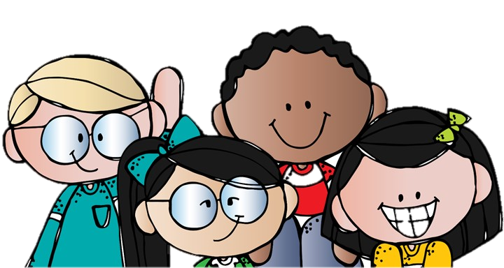
Semana 25
Plantas
Las plantas son los seres vivos miembros del reino vegetal o phylum plantae. Se trata de organismos autótrofos, desprovistos de capacidad de movimiento, y compuestos principalmente de celulosa. Los árboles, la maleza, el césped, las algas y los arbustos, son todos miembros de este reino de la vida.
Las plantas son seres vivientes: nacen, se alimentan, crecen, respiran, se reproducen, envejecen y mueren. Para llevar a cabo estas funciones, la mayoría de las plantas ha desarrollado un organismo compuesto de raíces, tallo y hojas. Además, muchas de ellas tienen flores, frutos y semillas.

Slide 3
Semana 25
Nutrición
La nutrición es la ingesta de alimentos en relación con las necesidades dietéticas del organismo. Una buena nutrición (una dieta suficiente y equilibrada combinada con el ejercicio físico regular) es un elemento fundamental de la buena salud.
La nutrición es el estudio de los alimentos y la manera en que éstos funcionan en tu cuerpo. La nutrición incluye los elementos que contiene la comida, como las vitaminas, las proteínas, las grasas y demás.

Slide 4
Semana 25
Germinación
La germinación es el proceso mediante el cual una semilla se desarrolla hasta convertirse en una nueva planta. Este proceso se lleva a cabo cuando el embrión se hincha y la cubierta de la semilla se rompe. Para lograr esto, toda nueva planta requiere de elementos básicos para su desarrollo: luz, agua, oxígeno y sales minerales.
La germinación es el proceso mediante el cual una semilla se desarrolla hasta convertirse en una planta.

Slide 5
Semana 26
Emociones
Las emociones son reacciones psicofisiológicas que representan modos de adaptación del individuo cuando percibe un objeto, persona, lugar, suceso o recuerdo importante.
Las emociones son estados internos caracterizados por pensamientos, sensaciones, reacciones fisiológicas y conductas que son subjetivos. Son universales, propias del ser humano y sirven, entre otras cosas, para comunicarnos con los demás.

Slide 6
Semana 26
Inteligencia emocional
Inteligencia emocional es un constructo que se refiere a la capacidad de los individuos para reconocer sus propias emociones y las de los demás, discriminar entre diferentes sentimientos y etiquetarlos
Se refiere a la capacidad de conocer, discriminar y gestionar las emociones propias y ajenas, e integrar ese conocimiento en el nivel de pensamiento y conducta.

Slide 7
Semana 26
Expresión artística
La expresión artística es la canalización de ideas y sensaciones intelectuales hacia el exterior y hacia los demás mediante una disciplina artística. ... No sólo me refiero a ideas, sino a emociones.
Es la que permite a los individuos expresar sus sentimientos e ideas a través del arte y esta ayuda a que los individuos desarrollen su actividad, también permite expresar lo que se siente de todo lo que nos rodea..

Slide 8
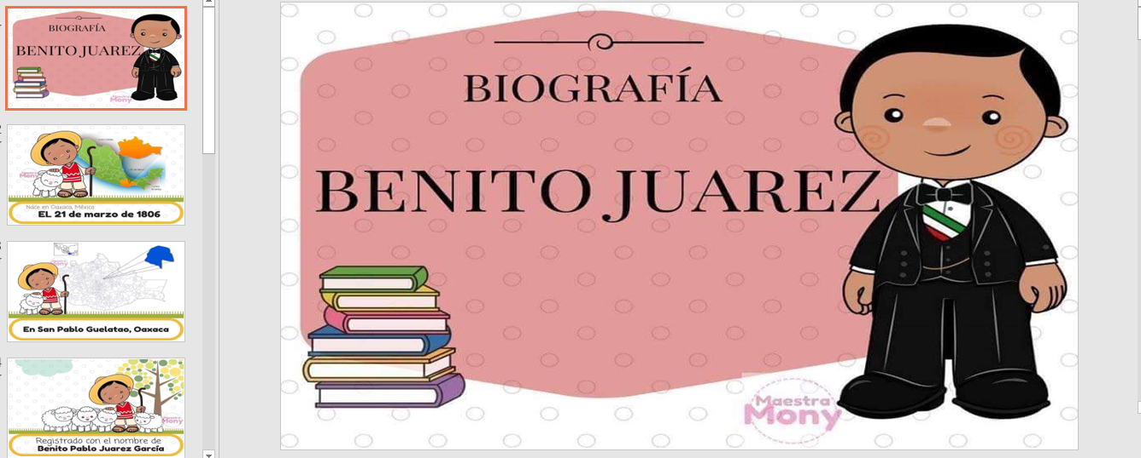
Semana 27
Benito Juárez
Benito Pablo Juárez García, más conocido como Benito Juárez, fue un abogado y político mexicano, de origen indígena, presidente de México en varias ocasiones, del 21 de enero de 1858 al 18 de julio de 1872.​ Se le conoce como el «Benemérito de las Américas»
Se explico sobre su vida por medio de un cuento llamado “La biografía de Benito Juárez”
El cual nos
redactaba
como
había sido
su vida.

Slide 9
Semana 27
Lema de Benito Juárez
Congreso de la Unión, el apotegma de don Benito Juárez “Entre los individuos, como entre las naciones, el respeto al derecho ajeno es la paz”. Al margen un sello con el Escudo Nacional que dice: Estados Unidos Mexicanos.- Presidencia de la República.
El lema "El respeto al derecho ajeno es la paz", dicho por el político mexicano Benito Juárez, significa que mientras no violemos los derechos individuales de cada quien mantendremos la tranquilidad entre nosotros, siendo esto también aplicable a la relación entre los pueblos.

Slide 10
Semana 27
Cuento
Un cuento ​ es una narración breve creada por uno o varios autores, puede ser basada ya sea en hechos reales como ficticios, cuya trama es protagonizada por un grupo reducido de personajes y con un argumento relativamente sencillo.
El cuento es una forma de narración que combina hechos reales e imaginarios. La narración de mitos, leyendas y hazañas dio origen al cuento, el cual se convirtió en las más sugestivas, fantásticas y encantadoras actividades para formar la mente e imaginación de los niños.

